Slide 1
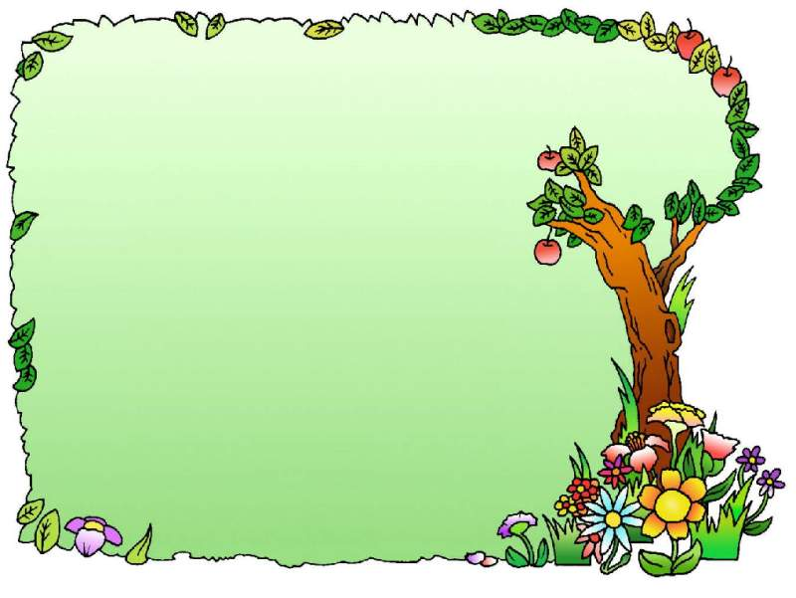
zì jǐ
ba
14、自己去吧

Slide 2

zì jǐ ba
14 自己去吧
①
小鸭说:“妈妈,您带我去游泳好吗?”妈妈说:“小溪的水不深,自己去游吧。”过了几天,小鸭学会了游泳。
小鹰说:“妈妈,我想去山那边看看,您带我去好吗?”妈妈说:“山那边风景很美,自己去看吧。”过了几天,小鹰学会了飞翔。
②

Slide 3

jǐ
zì
自己

Slide 4
zì 自
自从 自来水
自高自大
jĭ 己
自己

Slide 5
bɑ
qù
去吧

Slide 6
ba 吧
好吧 去吧 看吧
nín 您
您好

Slide 7

bā
巴
口
（好吧）（来吧）

Slide 8
hǎo
nín
您好

Slide 9

nǐ
你
nín
(您好)
心

Slide 10
(带人）（带头）
dɑi
lù
带路

Slide 11
hǎo
mɑ
好吗

Slide 12
shuǐ
shēn
深水

Slide 13
shēn 深
深山 深夜 深秋

Slide 14

“学字头”
xué
huì
（学习）
（学校）
（数学）
（开会）
（运动会）
（晚会）
学会

Slide 15
nǎ
哪
nɑ
biān
那边

Slide 16
huì 会
会场 会见 开会
nà 那
那里 那些 那个

Slide 17
日+ =景
jǐnɡ
fēnɡ
风景

Slide 18
大字咬掉羊尾巴。
měi
lì
美丽

Slide 19
jĭng 景
景色 景点 风景
měi 美
美好 美景
美中不足

Slide 20
自
己
吧
带
会
学
深
吗
景
美
东
西

Slide 21
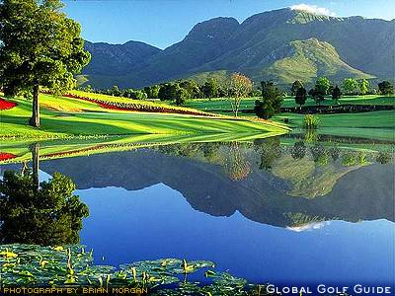
学会
那边
您好
美景
不深
去吧
好吗

Slide 22

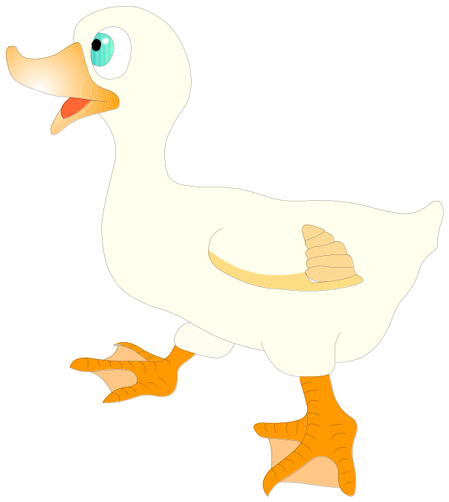

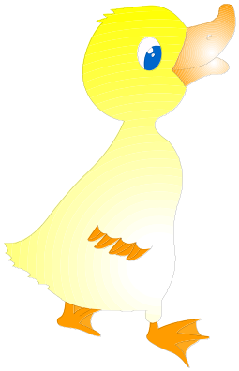


小溪的水不深，自己去游吧！
妈妈，您带我去游泳，好吗？

Slide 23

过了几天，小鸭学会了游泳。

Slide 24
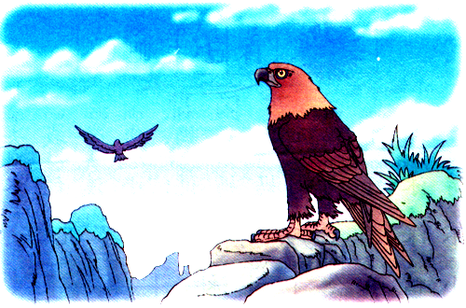
1，小鹰怎样对妈妈说？
2，妈妈怎么回答？
3，想想小鹰怎么做的？
4，最后小鹰会对妈妈说些什么？

Slide 25
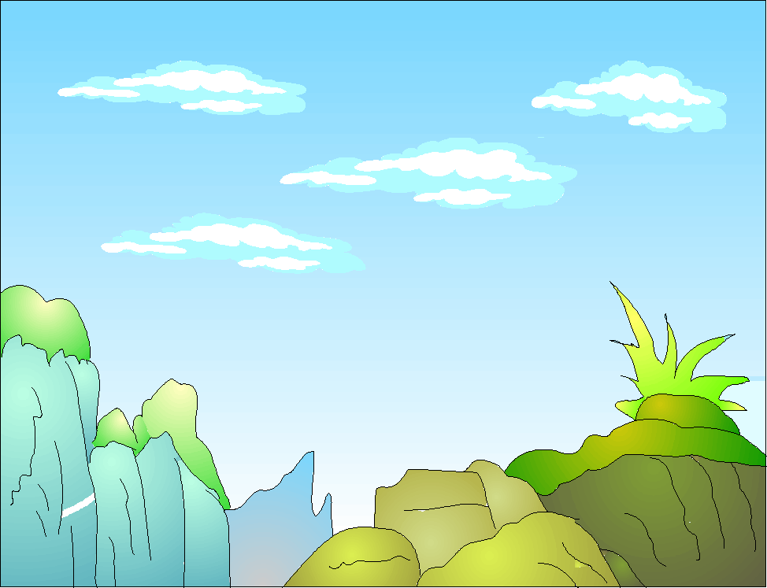
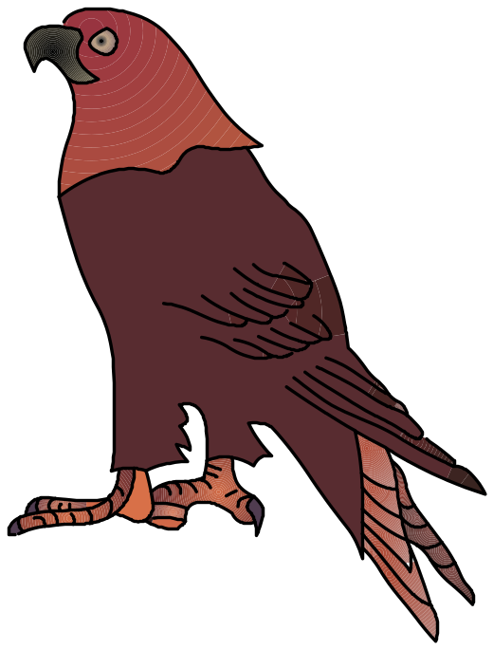
山那边风景很美，自己去看吧。
妈妈，我想去山那边看看，您带我去好吗？

Slide 26
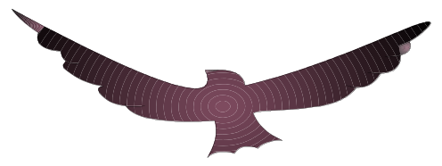
过了几天，小鹰学会了飞翔。

Slide 27

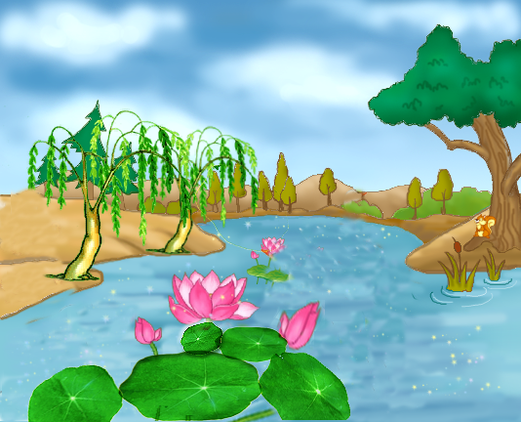
自己
学会
好吗
美丽
您好
带头
那里
风景
深深

Slide 28
14自己去吧
小鸭说：“妈妈，您带我去游泳好吗？”
妈妈说：“小溪的水不深，自己去游吧。”
过了几天，小鸭学会了游泳。
小鹰说：“妈妈，我想去山那边看看，
您带我去好吗？”妈妈说：“山那边风景很
美，自己去看吧。”过了几天，小鹰学会了
飞翔。

Slide 29

过了几天，小鸭学会了游泳。
过了几天，小鹰学会了飞翔。

Slide 30

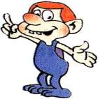
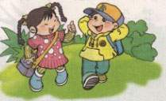
说一说
zɑi shēnɡ huó zhōnɡ nǐ xué huì le shén me
在 生 活 中，你 学 会 了 什 么？
shì zěn me xué huì de
是 怎 么 学 会 的 ？

Slide 31
小猴学会了爬树。
小明学会了打球。
我学会了＿＿＿。
我还学会了＿＿＿。

Slide 32

我自己干
bié bāng
妈妈 别 帮 我穿衣，
bié bāng wà
爸爸 别 帮 我穿袜，
bié bāng liǎn
爷爷 别 帮 我洗脸，
bié wèi
奶奶 别 喂 我吃饭，
我都 已 经 长大了，
自己 的 事情 自己干！

Slide 33
选一选
你的位置在（那 哪）儿。
你的位置在（那 哪）儿？
√
√

Slide 34

读一读
啊 呢 吗 吧
你快来（吧 吗 呢 ）！
我的书包（吧 呢 啊 ）?
这里水很深（吧 吗 呢 啊）？
√
√
√

Slide 35
我会写
自
己

Slide 36
我会写
东
西

